Slide 1
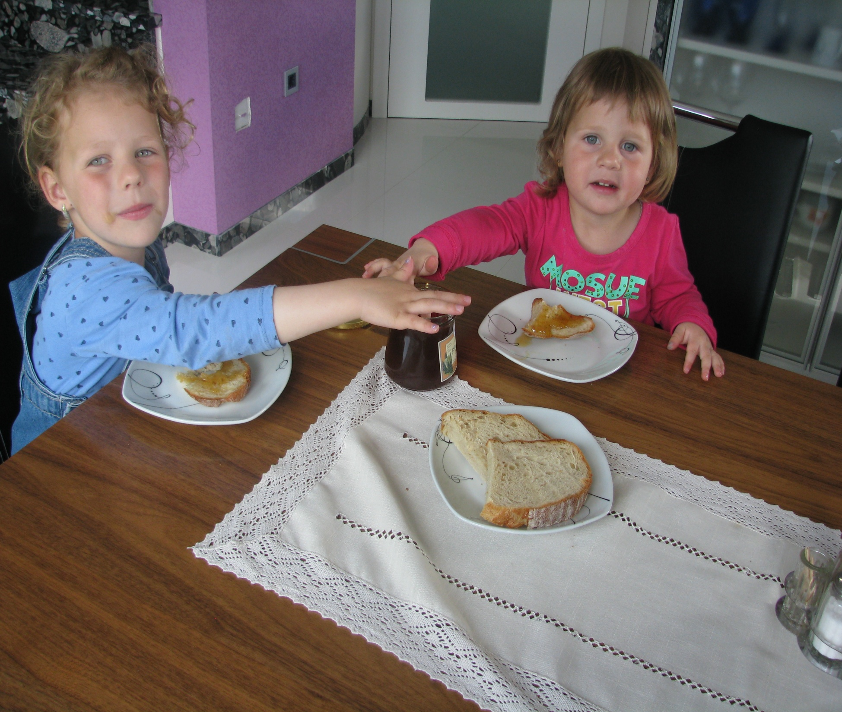
MED KOT HRANILO IN SLADILO Tradicionalni slovenski zajtrk VIII. Srečanje koordinatorjev vrtcev, Rogaška Slatina Nataša Lilek, ČZS

Slide 2
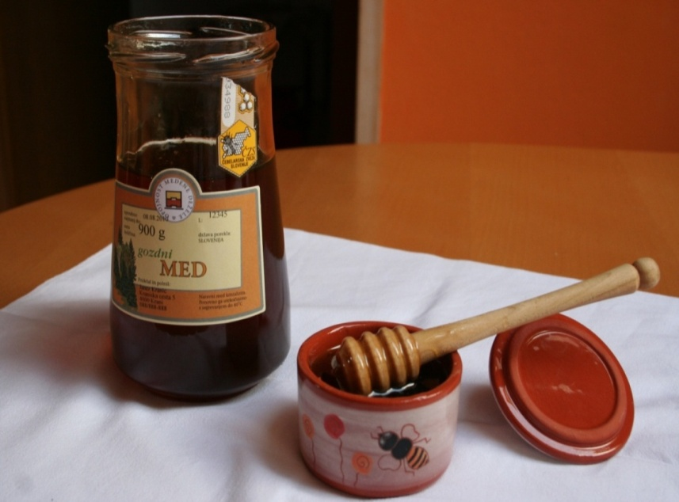
Med
- naravno sladilo, poznano že od nekdaj,
- človek ga uporablja kot hrano in zdravilo,
- eno najbolj kompleksnih naravnih živil,
- uporaba brez predhodne obdelave.
Med po EU direktivi in pravilniku o medu (2011):
Med je naravna sladka snov, ki ga izdelajo čebele Apis mellifera, iz nektarja cvetov ali izločkov iz živih delov rastlin ali izločkov na živih delih rastlin, ki jih čebele zberejo, predelajo z določenimi lastnimi snovmi, ga shranijo, posušijo in pustijo dozoreti v satju.
Med je popolnoma naraven proizvod, ki mu ni dovoljeno nič odvzeti in nič oddati.

Slide 3
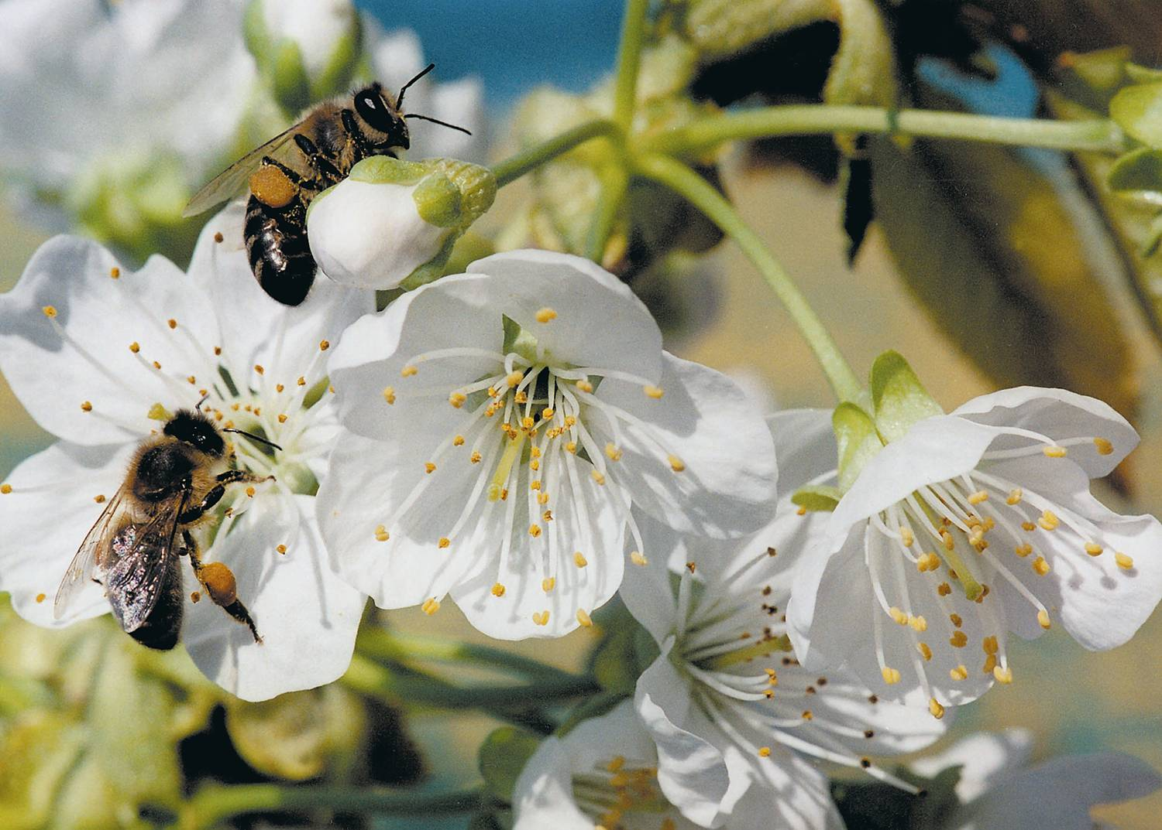
Nastanek medu
Delitev medu po izvoru:
gozdni med ali med iz mane,
pridobljen je predvsem iz izločkov
insektov (Hemiptera) na živih delih rastlin ali izločkov živih delov rastlin
cvetlični med ali med iz nektarja pridobljen je iz nektarja cvetov

Slide 4
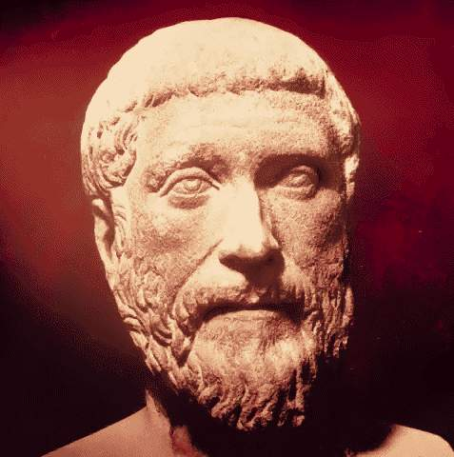
Med in zgodovina
Pitagora: če ne bi jedel medu, bi umrl 40 let prej.
Stari Grki in Germani so dojenčkom takoj po rojstvu dali malo medu kot simbol naravnih sil od katerih bo odvisno njihovo življenje.
Hipokratovo najljubše zdravilo je bilo med.
Zdravil je zagnojene rane, ga priporočal za
mazila in uporabljal pri vročici.
Učil je, da med hladi kri in jo redči.

Slide 5
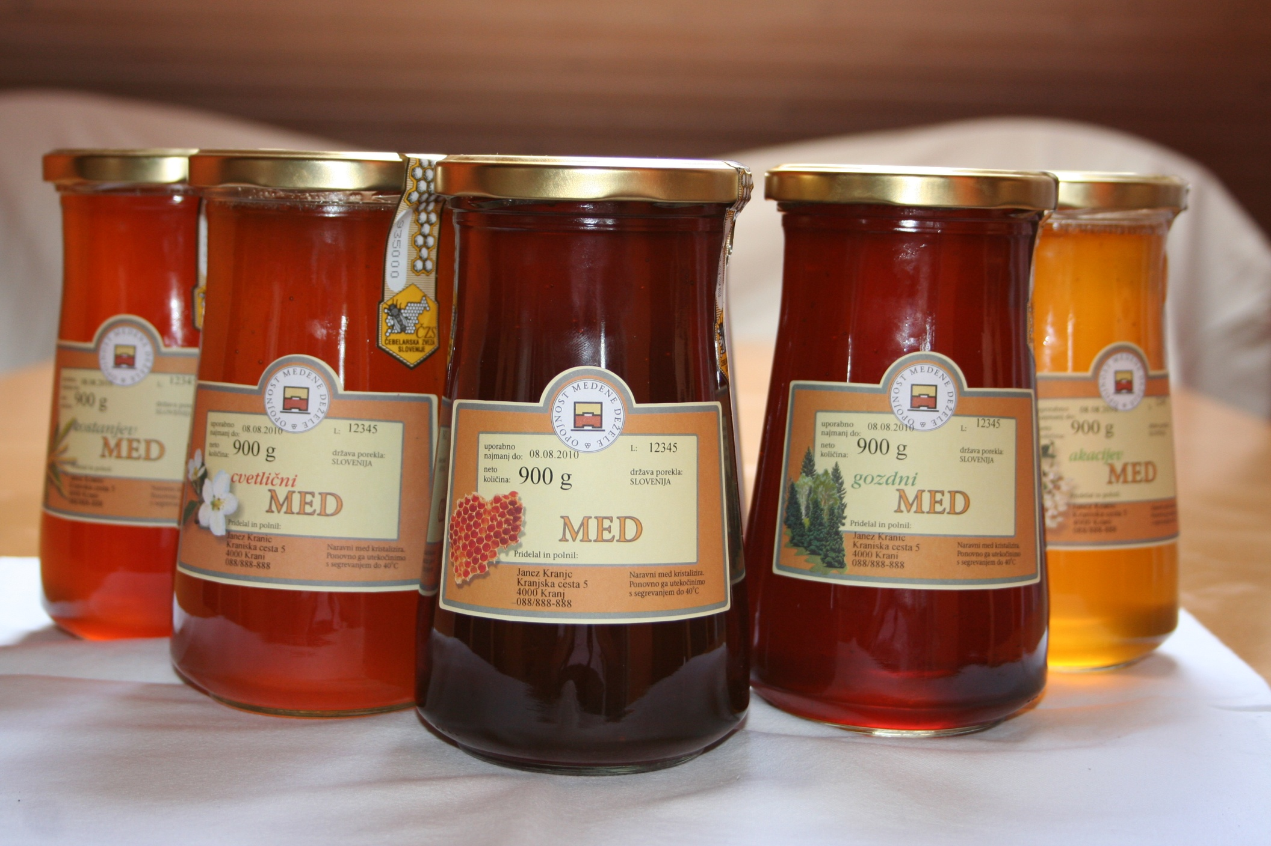
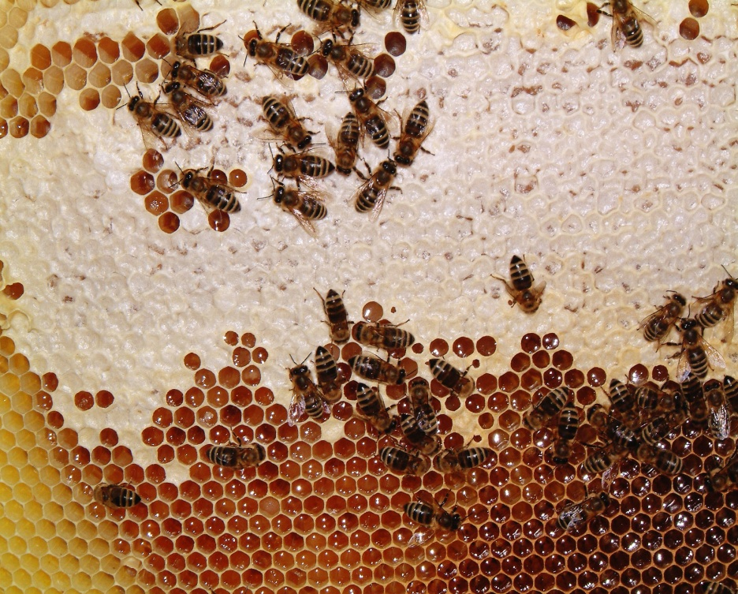
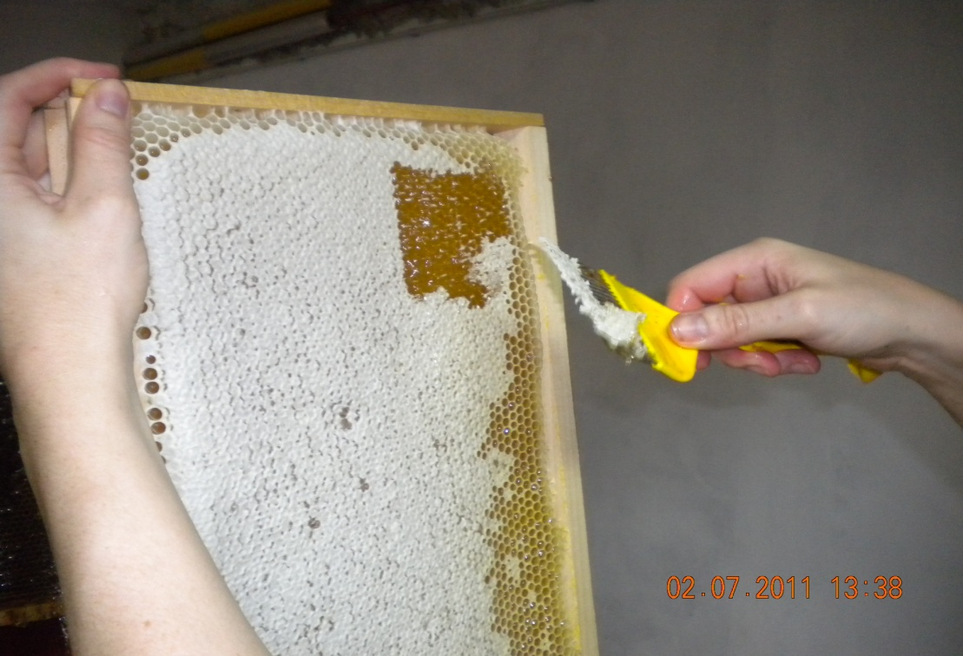
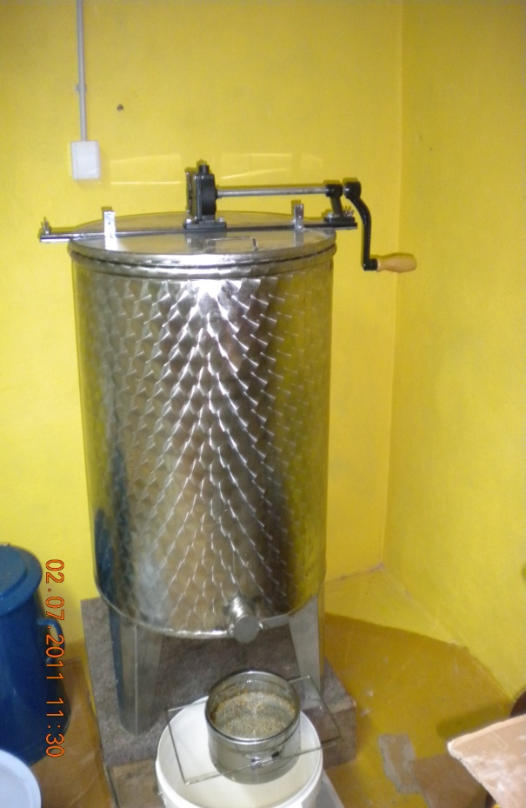
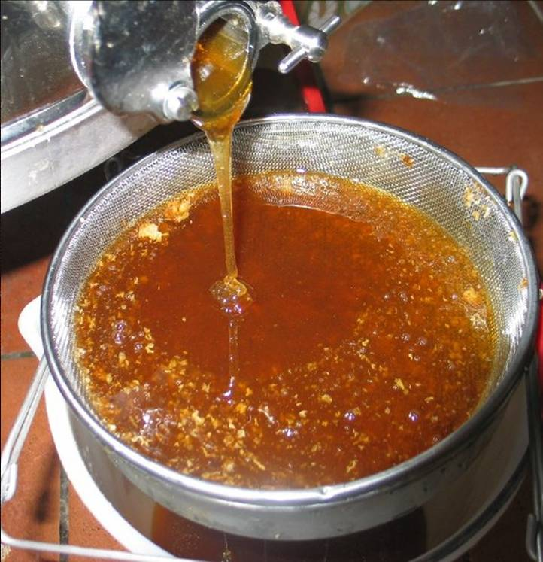
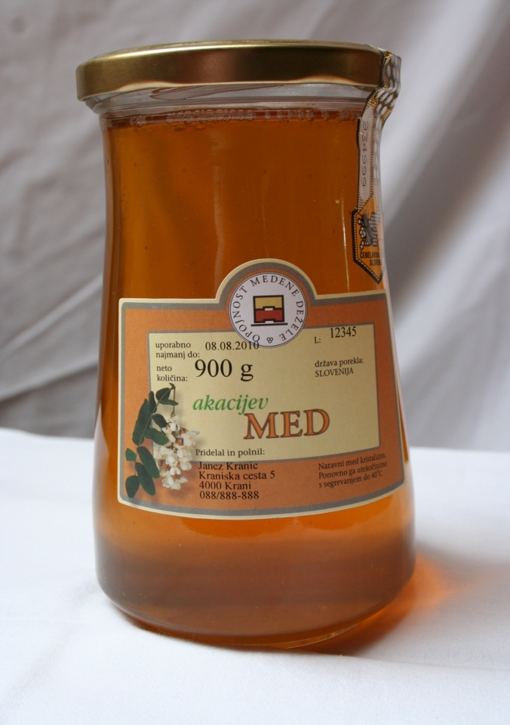
POSTOPEK PRIDOBIVANJA MEDU

Slide 6
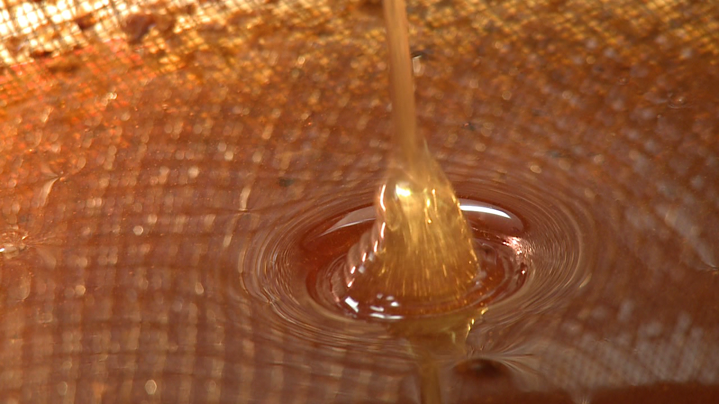
Sestava medu
Voda
Sladkorji (fruktoza, glukoza, saharoza, laktoza, maltoza);
Mineralne snovi (B, Ca, Cr, Cu, I, Fe, Mg, MgO, Mn, Mo, Na, PO4-3, K, Se, Si, Zn);
Encimi (invertaza, diastaza, glukoza oksidaza, katalaza);
Hormoni (acetilholin, rastne snovi);
Protibakterijske snovi (glukozna oksidaza, vodikov peroksid);

Slide 7
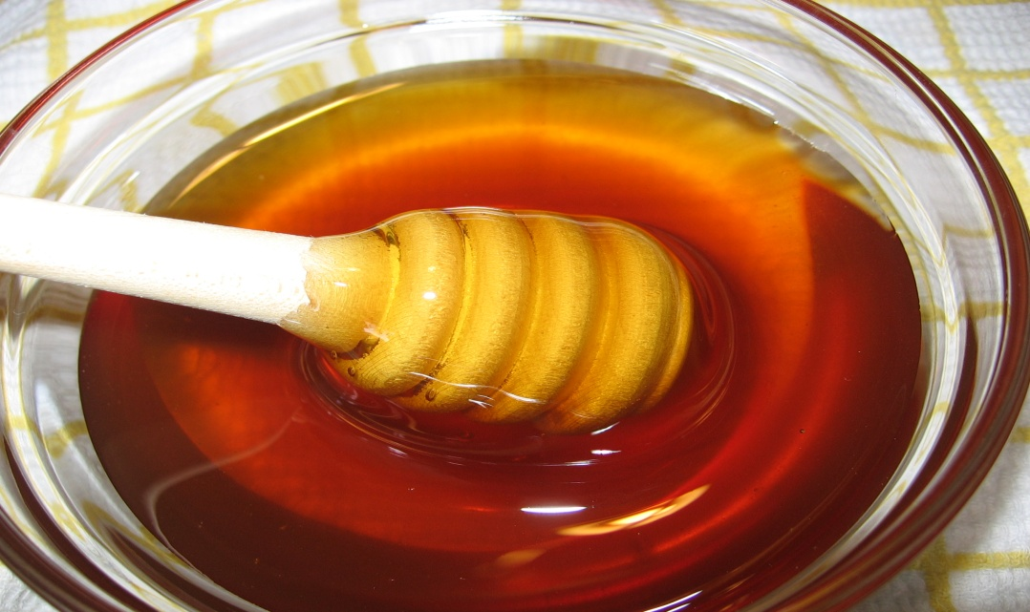
Kisline (ocetna, jabolčna, citronska, mlečna, mravljinčna, glukonska, nekaj solne in fosforne);
Aromatične snovi;
Vitamine (A, D, E, K, C, B1,B2, B3, B6, B12, beta karoten, biotin, folna kislina);
Aminokisline (prolin, alanin, asparaginska kislina, arginin, glutaminska kislina, glicin, histidin, levci/izolevcin, lizin, fenilalanin, serin, treonin, valin, cistin);
Flavonoidi;
Cvetni prah.

Slide 8
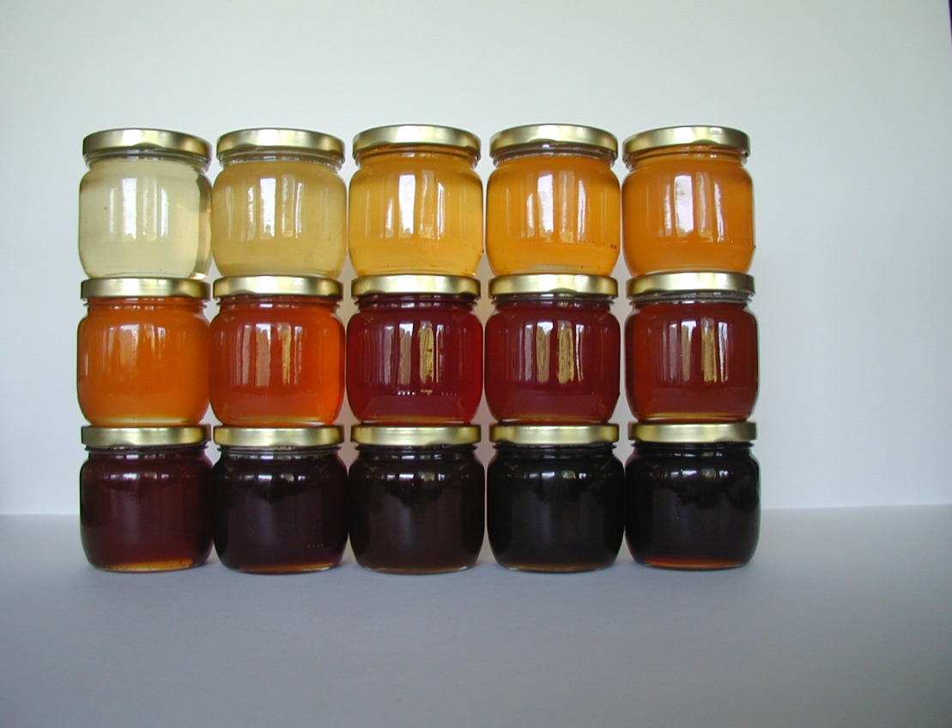
Najpogostejše vrste medu v Sloveniji
- Akacijev med
- Lipov med
- Kostanjev med
- Smrekov med
- Hojin med
- Cvetlični med
- Gozdni med
- Regratov med
-Med divje češnje
- Rešeljikin med
- Med oljne ogrščice

Slide 9
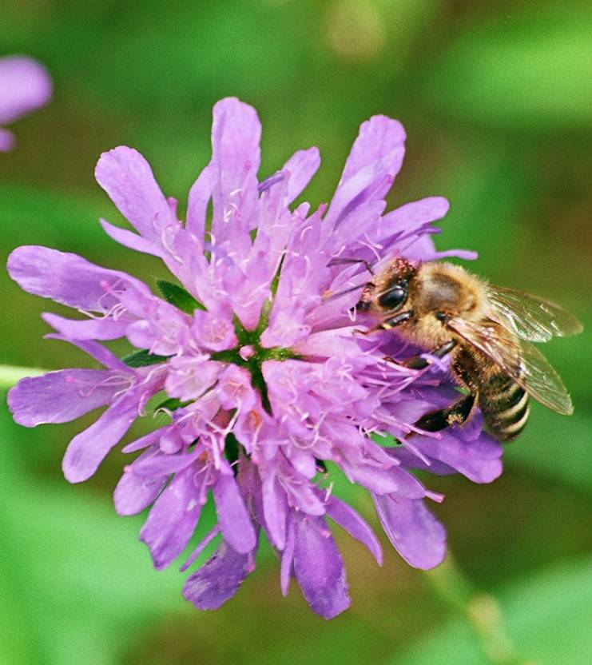
Prehranska vrednost medu
Naravno, visoko energijsko živilo, hiter izvor energije, brez obremenitve organizma,
Enostavni sladkorji (lažja prebavljivost),
Glukoza: direktno prehaja v kri,
Fruktoza: počasneje, energijska rezerva, transformacija in presnova v jetrih,
Uporaba: samostojno, kot sladilo, dodatek živilom,
Dodana vrednost v primerjavi s sladkorjem je vsebnost bioaktivnih snovi, kot so fenolne spojine (flavonoidi, fenolne kisline), aminokisline, encimi, organske kisline, vitamini.

Slide 10
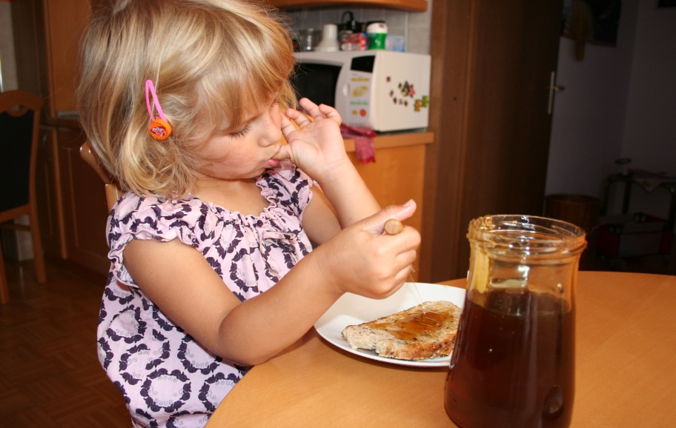
Energijska vrednost medu
1 jedilna žlica je cca 21 g – 64 kcal (270 KJ)
1 čajna žlička je cca 7 g – 21 kcal (90 KJ)
Pri presnovi 1 kg medu se sprosti okrog 3100 ± 100 kcal energije, to je približno toliko, kot jo da 3 kg svežega govejega mesa, 50 jajc, 5 l mleka, 6 kg pomaranč ali 3 kg banan.

Slide 11
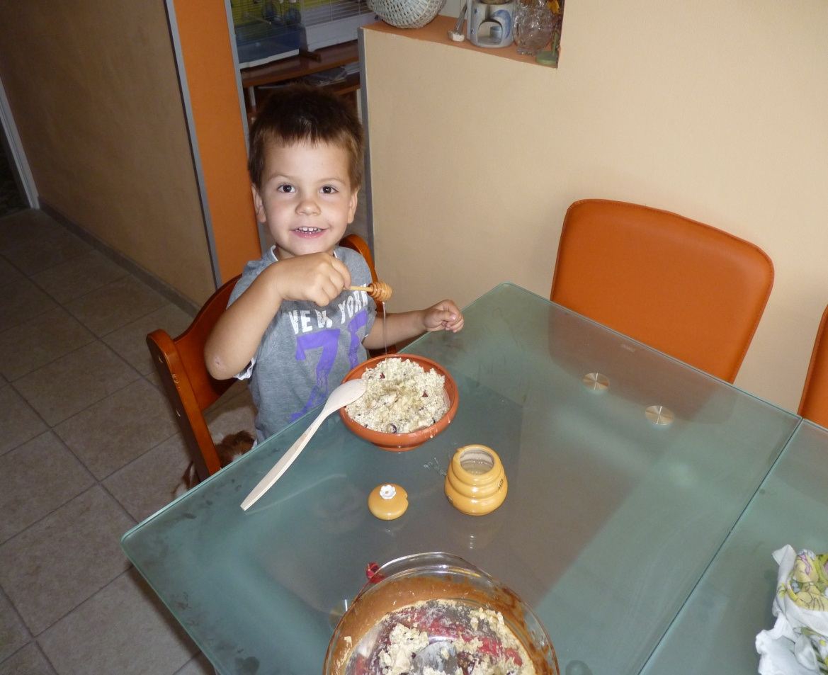
Uporaba medu v prehrani
- Zaradi svojih lastnosti je med zelo priporočljiv v prehrani otrok,
Med ni primeren za otroke mlajše od enega leta (spore bakterije Clostridium botulinum),
Dober nadomestek za sladkor,
Lahko prebavljiv,
Bogat vir energije,
Del sodobne
uravnotežene prehrane.
Med & Sladkor

Slide 12
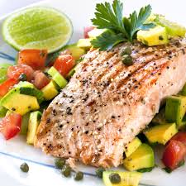
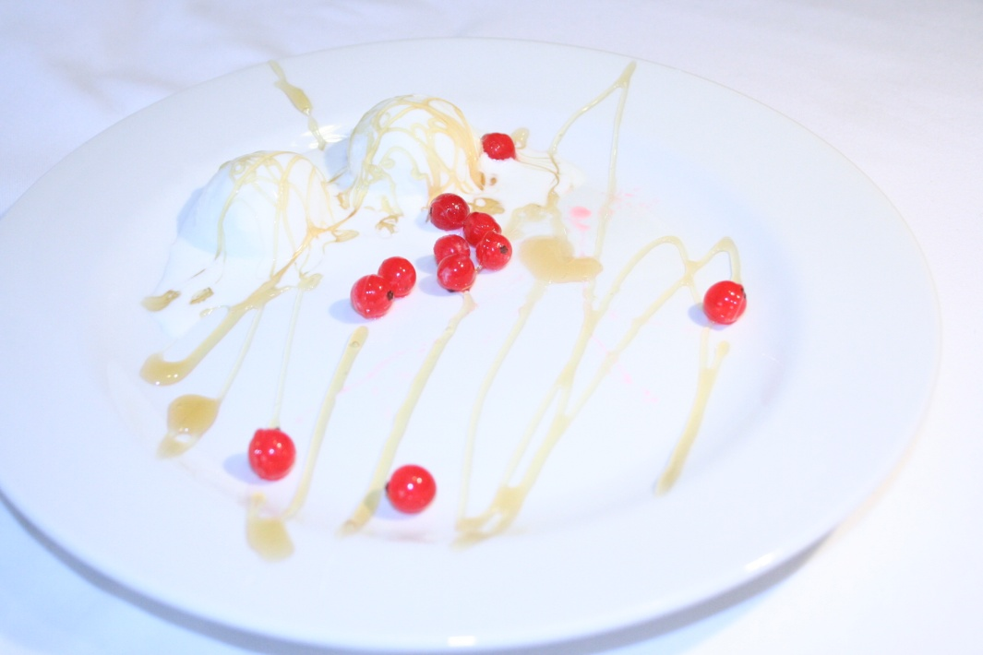
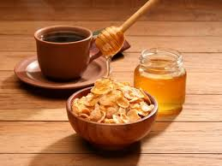
Uporaba medu v kulinariki
Med je slajši od sladkorja,
Med izboljša aromo jedem,
Uporabimo manjšo količino medu kot sladkorja
(1 enoto medu, namesto 1,25 enot sladkorja),
Uporabimo manj tekočine,
Pečenje pri nižji temperaturi (preprečitev prekomernega rjavenja).

Slide 13
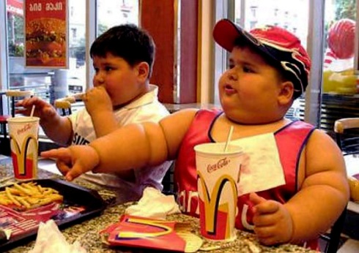
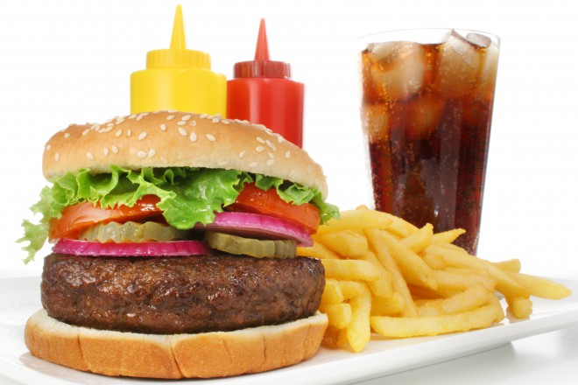
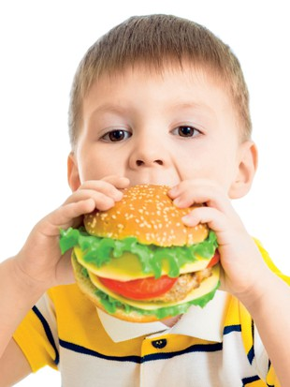
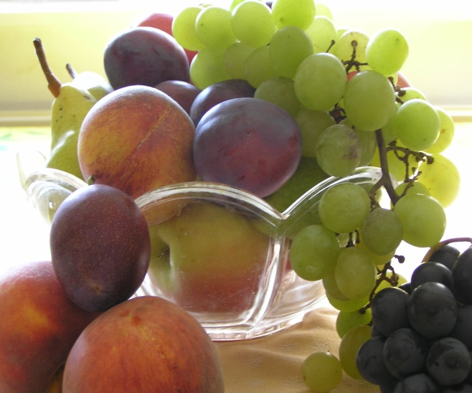
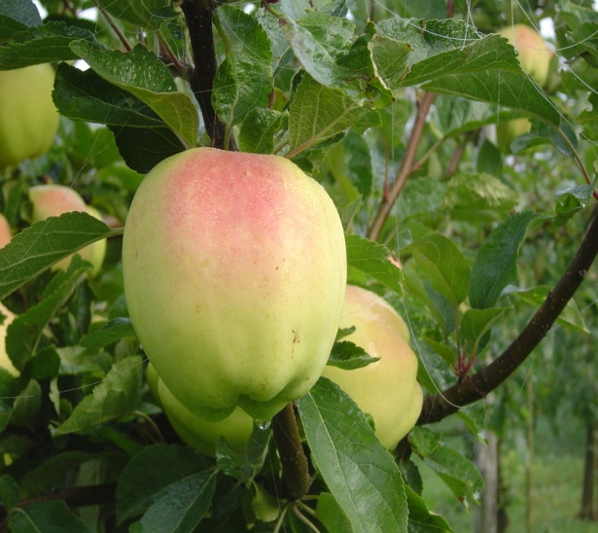
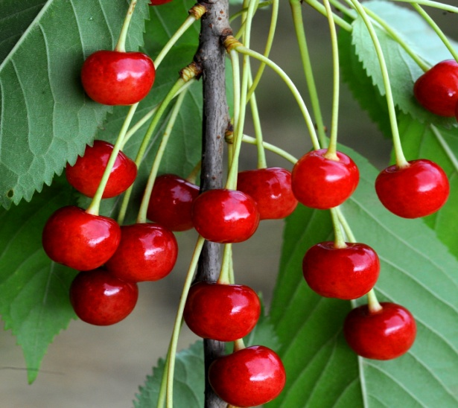
Sodobni načini prehranjevanja
Potrebno prehransko izobraževanje,
tako otrok kot tudi njihovih staršev,
Velik pomen in vloga zaposlenih
v varstvenih in izobraževalnih ustanovah.

Slide 14
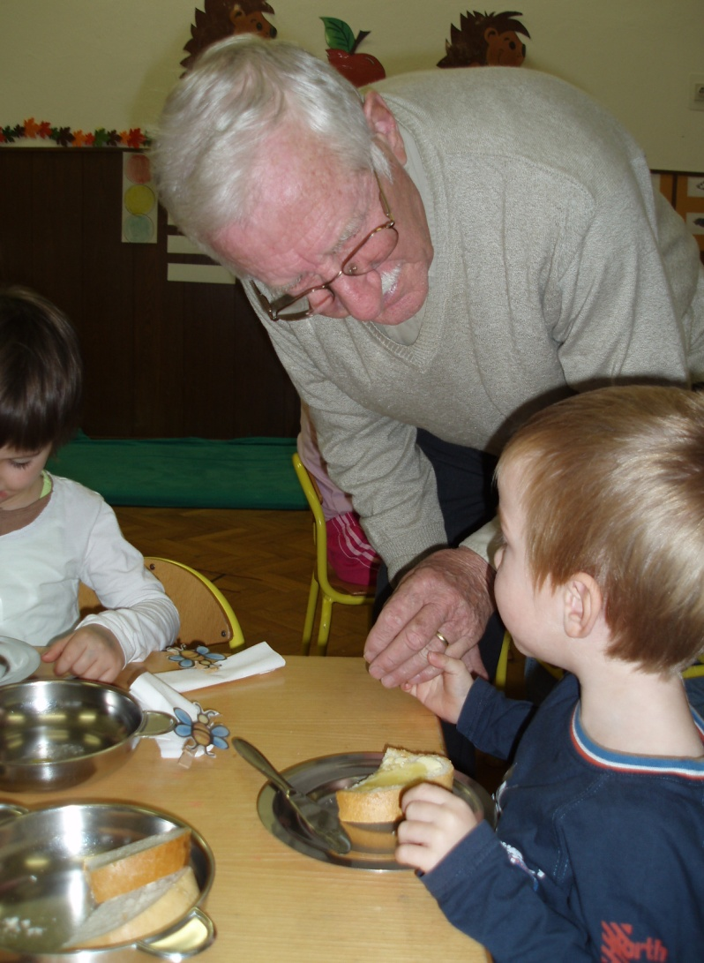
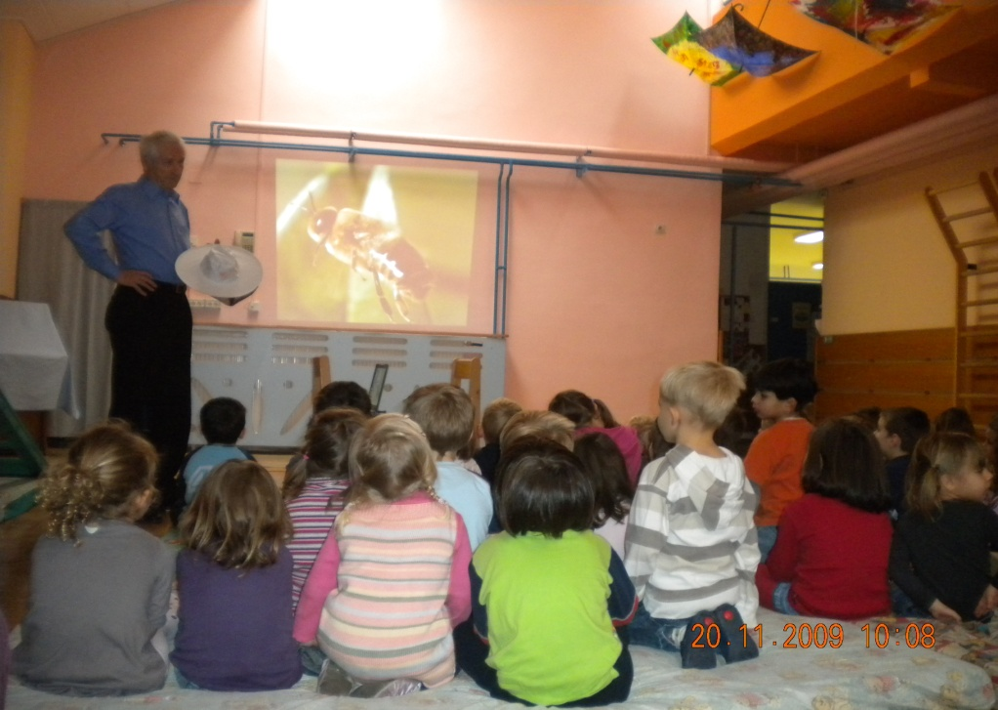
Čebelarska zveza Slovenije pobudnica projekta Tradicionalni slovenski zajtrk
Spodbujanje uživanja domače, lokalne hrane,
Spodbujanje zdravega načina življenja,
Izobraževanje otrok,
Skrb za naše okolje,
Medgeneracijsko sodelovanje…
Mednarodna nadgradnja projekta

Slide 15
Hvala za Vašo pozornost!
Fotografije: arhiv ČZS, internet

